Slide 1
Introduction to ASP.NET
Speaker: 周仲韓

Slide 2
Chat Room DEMO
http://ggg.twgg.org/chat_demo/

Slide 3
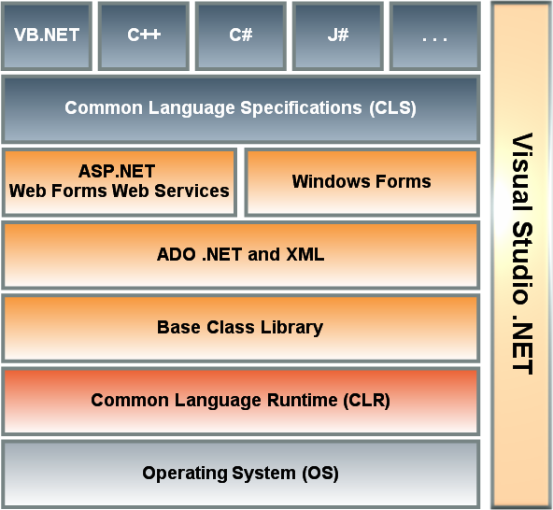
What is .NET
http://ggg.twgg.org/chat_demo/

Slide 4
Why ASP.NET
1. 支援多種語言(VB.NET, C#, …)
2. 事件驅動 (Event Driven)
3. 網頁控制項

Slide 5
ASP.NET 環境安裝
Windows OS
.NET Framework
IIS Server
Microsoft SQL Server 2005 (Express)
Microsoft Visual Studio 2005 (2008)

Slide 6
ASP.NET 開發平台導覽
IIS Server
Microsoft SQL Server 2005 (Express)
Microsoft Visual Studio 2005 (2008)
<DEMO>

Slide 7

ASP.NET 網頁運作流程
Init
初始化控制項
Load
將ViewState載入到控制項中
Render
把控制項轉換成對應的HTLM Tag
Save State
儲存ViewState
Dispose
判斷是否是Post back
Post back event handling
處理控制項觸發的事件
Web Request
HTML Stream

Slide 8
ASP.NET 網頁運作流程
<DEMO>
http://GGG.twgg.org/web_test/Ex1_page_event.aspx
http://GGG.twgg.org/web_test/Ex2_page_event_2.aspx

Slide 9
ASP.NET 頁面結構與語法介紹
ASP.NET 可以使用多種語言撰寫後端程式，我們以VB.NET語言當做範例。
網頁附檔名為 .aspx
每個網頁包含一個.aspx檔與一個 .aspx.vb檔

Slide 10

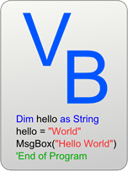
ASP.NET 頁面結構與語法介紹
.aspx
HTML 標籤
控制項標籤
包含一個form，所有控制項都擺在form中
.vb
所有後端程式碼
事件
連接資料庫
…….

Slide 11
ASP.NET 頁面結構與語法介紹
變數型態
宣告
IF-Else
For-loop
Function
Sub

Slide 12
ASP.NET 頁面結構與語法介紹
變數型態
Integer
Single
Double
String
其他物件

Slide 13
ASP.NET 頁面結構與語法介紹
宣告
宣告一個整數 i
Dim i As Integer
宣告一個字串 str
Dim str As String
宣告一個包含10個double的陣列 d
Dim d(10) As Double
宣告一個寫檔的物件
Dim sw As New System.IO.StreamWriter("FileName.txt")

Slide 14
ASP.NET 頁面結構與語法介紹
If Else
Dim x, y As Integer
x = 160
y = 150
If x > y Then
Response.Write("x &gt; y <br>")
ElseIf x = y Then
Response.Write("x = y <br>")
Else
Response.Write("x &lt; y <br>")
End If

Slide 15
ASP.NET 頁面結構與語法介紹
For-loop
Dim i As Integer
Dim j As Integer
For i = 0 To 10
For j = i To 0 Step -1
Response.Write("*")
Next
Response.Write("<br>")
Next

Slide 16
ASP.NET 頁面結構與語法介紹
Function & Sub
Function gcd(ByVal a As Integer, ByVal b As Integer) As Integer
If b = 0 Then
gcd = a
Exit Function
End If
gcd = gcd(b, a Mod b)
End Function

Slide 17
ASP.NET 頁面結構與語法介紹
Function & Sub
Sub html_format(ByVal str As String)
str = str.Replace(vbCrLf, "<br>")
str = str.Replace(">", "&gt;")
str = str.Replace("<", "&lt;")
Response.Write(str)
End Sub

Slide 18
ASP.NET 控制項開發範例
常用控制項：
Label, Button, TextBox
RadioButton, CheckBox
ListBox, DropDownList
DataGrid

Slide 19
ASP.NET 控制項開發範例
Label
顯示文字，Label.Text = 顯示的字串
可透過 .ForeColor 改變顏色
可透過 .Font 改變字型
Button
雙擊Button會建立 Button.Click 的事件
TextBox
顯示(輸入)文字，TextBox.Text 可以設定初始字串
http://ggg.twgg.org/web_test/Ex3_basic_components.aspx

Slide 20
ASP.NET 控制項開發範例
RadioButton, CheckBox
Radio可以設定GroupName使其只能單選
AutoPostBack屬性設定為True時，可以讓元件被點選後自動post back回server
Checked屬性可以判斷(或設定)該元件是否被點選
http://ggg.twgg.org/web_test/Ex4_radio_check.aspx

Slide 21
ASP.NET 控制項開發範例
ListBox, DropDownList
ListBox.Items.Add(“....”) 可以新增項目
AutoPostBack屬性與前者相同
可以把從Database撈出來的資料表bind上去
ListBox.DataSource = [DataTable]
ListBox.DataTextField = [Column name]
ListBox.DataBind()
ListBox1.SelectedIndex 回傳被選到的索引值
http://ggg.twgg.org/web_test/Ex5_list.aspx
http://ggg.twgg.org/web_test/Ex6_list_bind_db.aspx

Slide 22
ASP.NET 控制項開發範例
GridView
可以把從Database撈出來的資料表bind上去
GridView.DataSource = [DataTable] GridView.DataBind()
從介面可以設定其外觀，也可以修改其屬性
可以新增指令的資料行，如按鈕。GridView提供事件並會將觸發的Row之index當作參數傳入
http://GGG.twgg.org/web_test/Ex7_gridview.aspx

Slide 23
ASP.NET 控制項開發範例
其他控制項
Calendar: 提供使用者選擇日期
http://GGG.twgg.org/web_test/Ex8_calendar.aspx
Panel: 顯示/隱藏網頁的一部分
http://GGG.twgg.org/web_test/Ex9_panel.aspx
FileUpload: 提供上傳檔案的方法
http://GGG.twgg.org/web_test/Ex10_fileupload.aspx

Slide 24
AJAX.NET 開發範例
頁面上必須有一個ScriptManager
ScriptManager的功能是傳送Javascript到browser
建立UpdatePanel，裡面放入ContentTemplate
在ContentTemplate中放入Timer以及其他想要動態更新的控制項
Timer.Tick事件發生時Panel就會更新
http://GGG.twgg.org/web_test/Ex11_ajax.aspx

Slide 25
AJAX.NET 開發範例
包含Timer的UpdatePanel當Timer.Tick的時後就會更新
若不希望某個UpdatePanel一直更新(例如想要檢查某些條件，條件成立才更新)則：
建立另外一個UpdatePanel(假設原本的叫P1，新的叫P2)
設定P1的UpdateMode="Conditional“
把Timer丟在P2，並且在Timer.Tick中檢查條件，若符合更新條件則呼叫P1.Update()
http://GGG.twgg.org/web_test/Ex12_ajax_2.aspx
http://GGG.twgg.org/web_test/Ex13_ajax_3.aspx

